Slide 1
PORTFORIO
ASOポップカルチャー専門学校
ゲームコース3年
中釜 大地

Slide 2
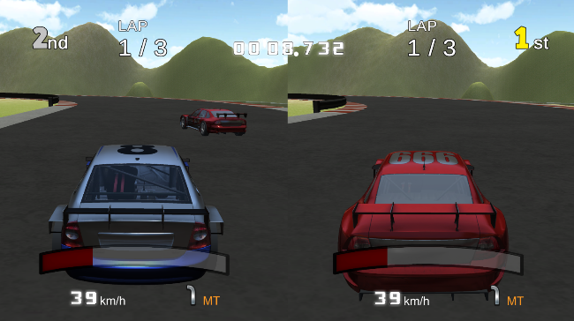
Never Trembling Race
使用言語 ： C#
使用エンジン ： Unity
制作期間 ： ３か月
制作人数 ： ４人
学内コンテストにて、約１００タイトルの中から上位８作品に選ばれた作品です。主にCPUやリスポーン機能など対戦モードで使うものの実装を行いました。

Slide 3
Never Trembling Race
CPUの実装
人数：１人 実装：1か月
車を動かす部分についてはすでに実装していました。
ハンドルの入力値が必要なので、CPUが動きたい地点に行くための入力値を求めるルーチンを実装しました。以下の２つの方法で実装しています。
①道路を検知して求める方法←主にこちら
②あらかじめ設定したポイントへ向かう方法
CarController
+Move()
-GearShift()
AutoRun
CarAIPoint
-CheckWay()
- CheckFront()
-SetTarget()

Slide 4
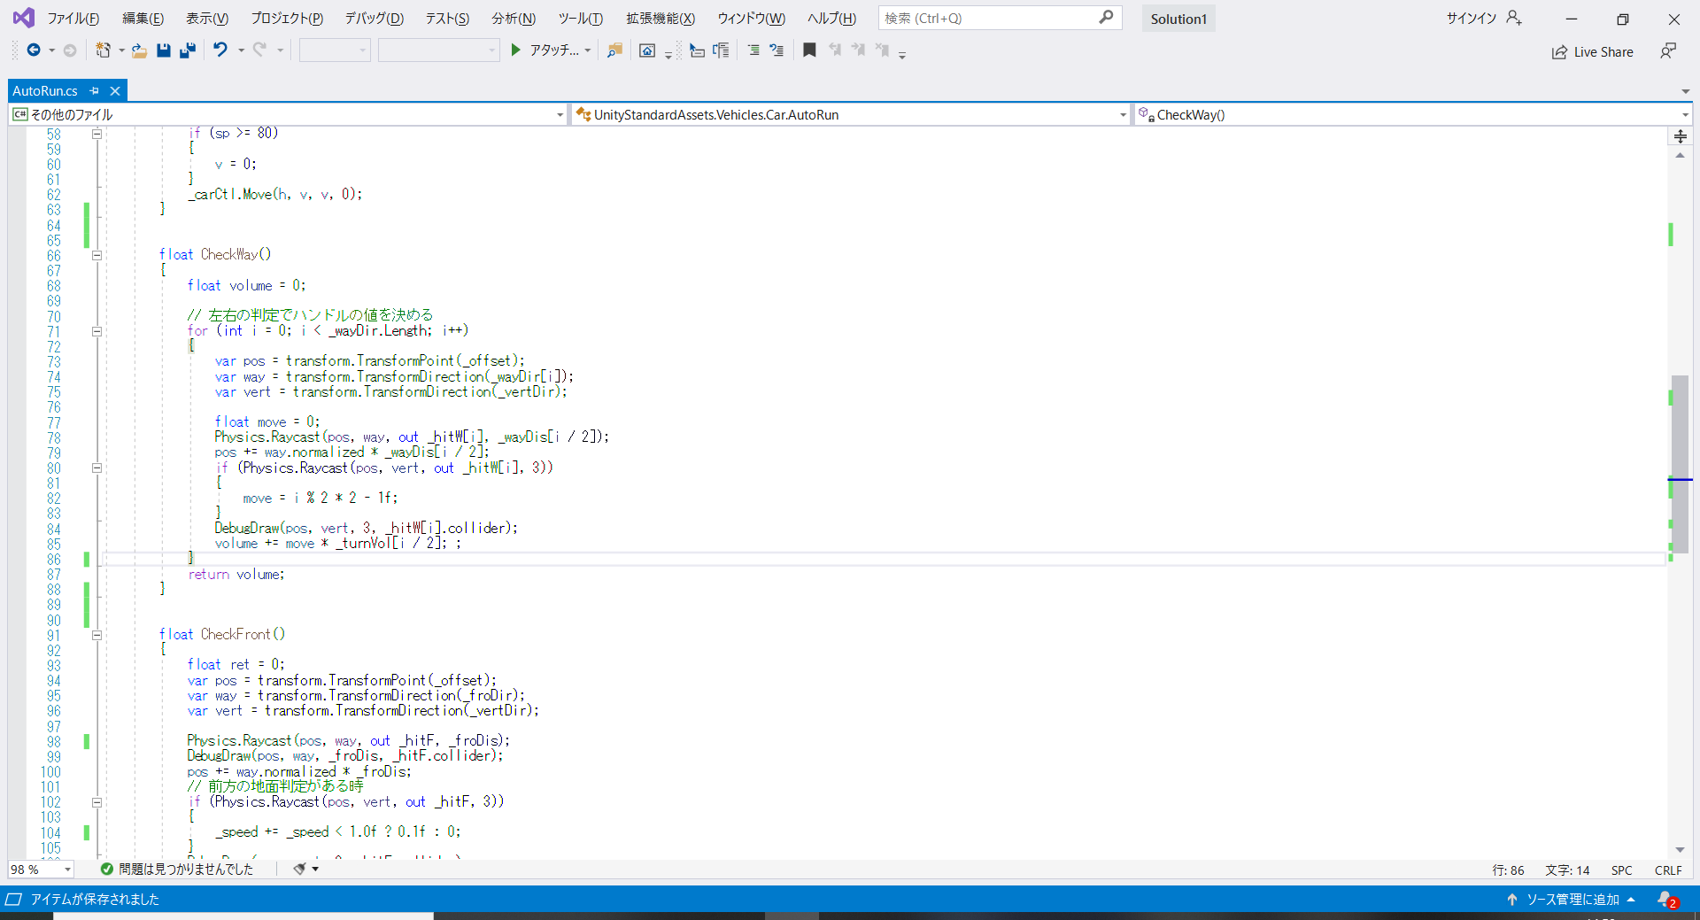
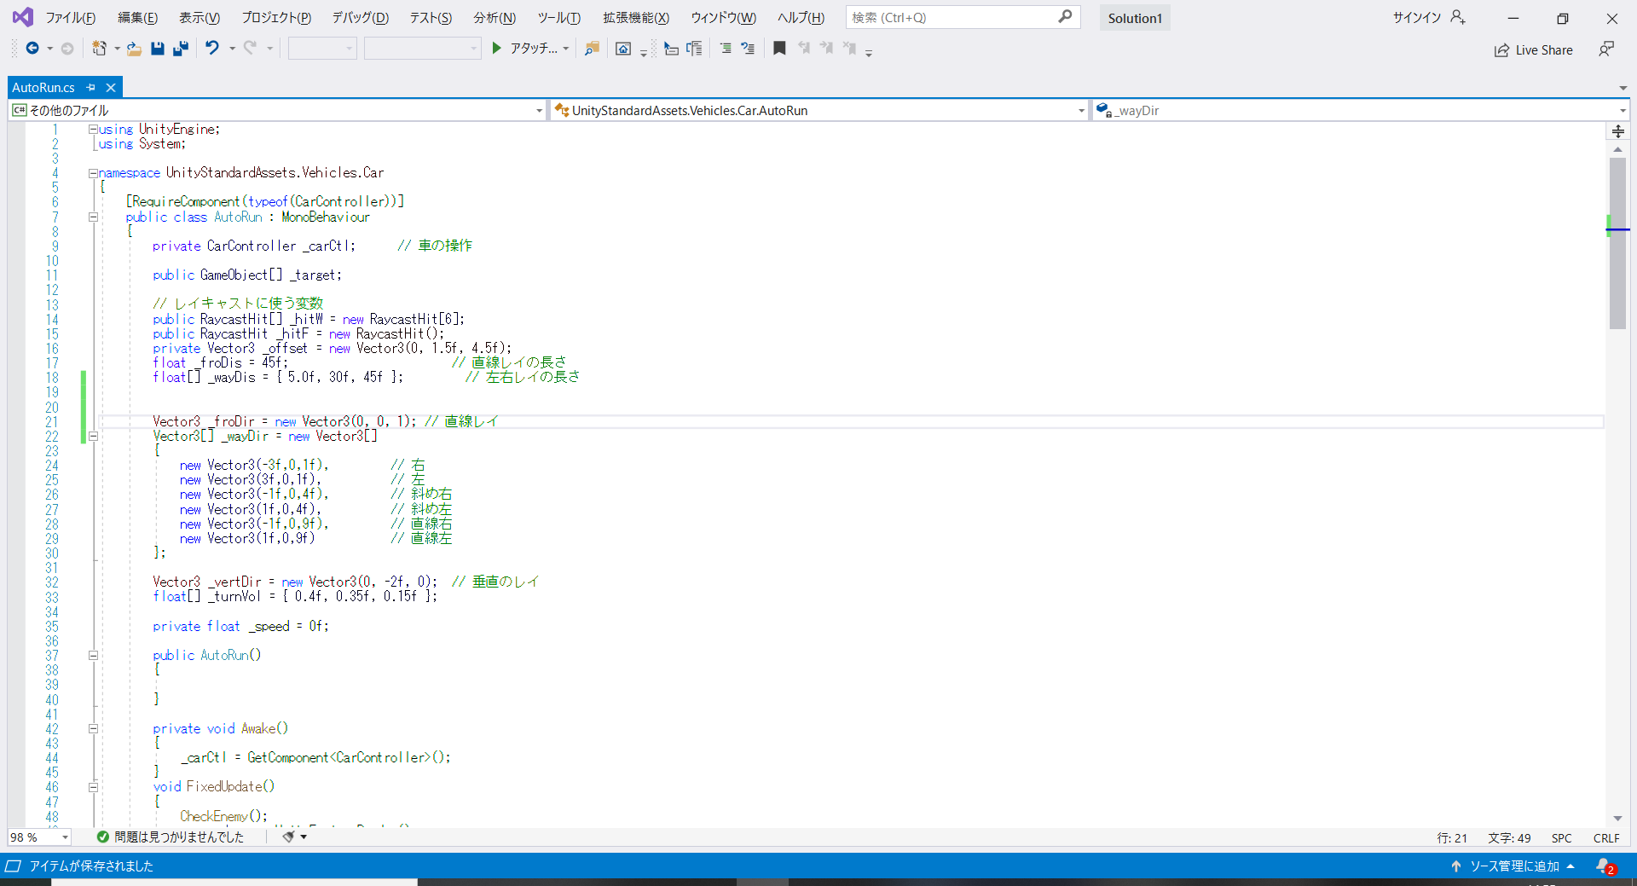
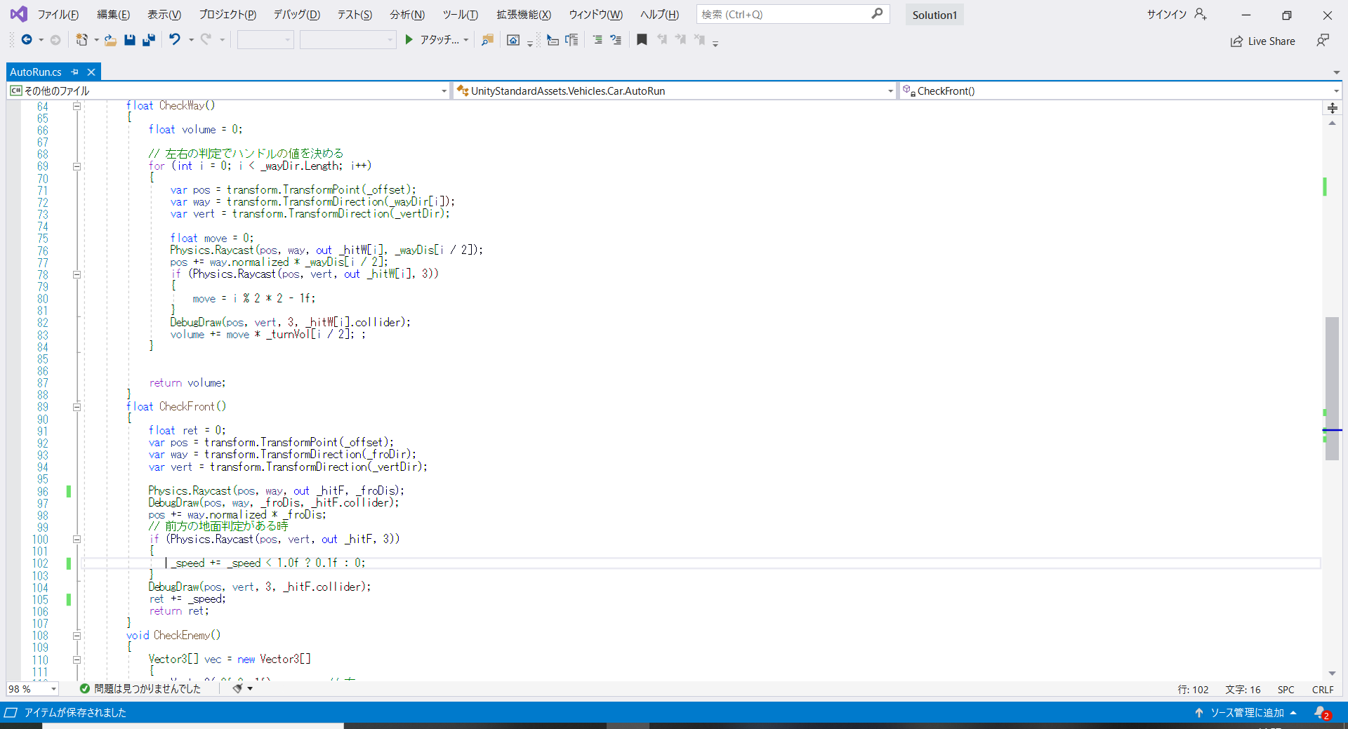
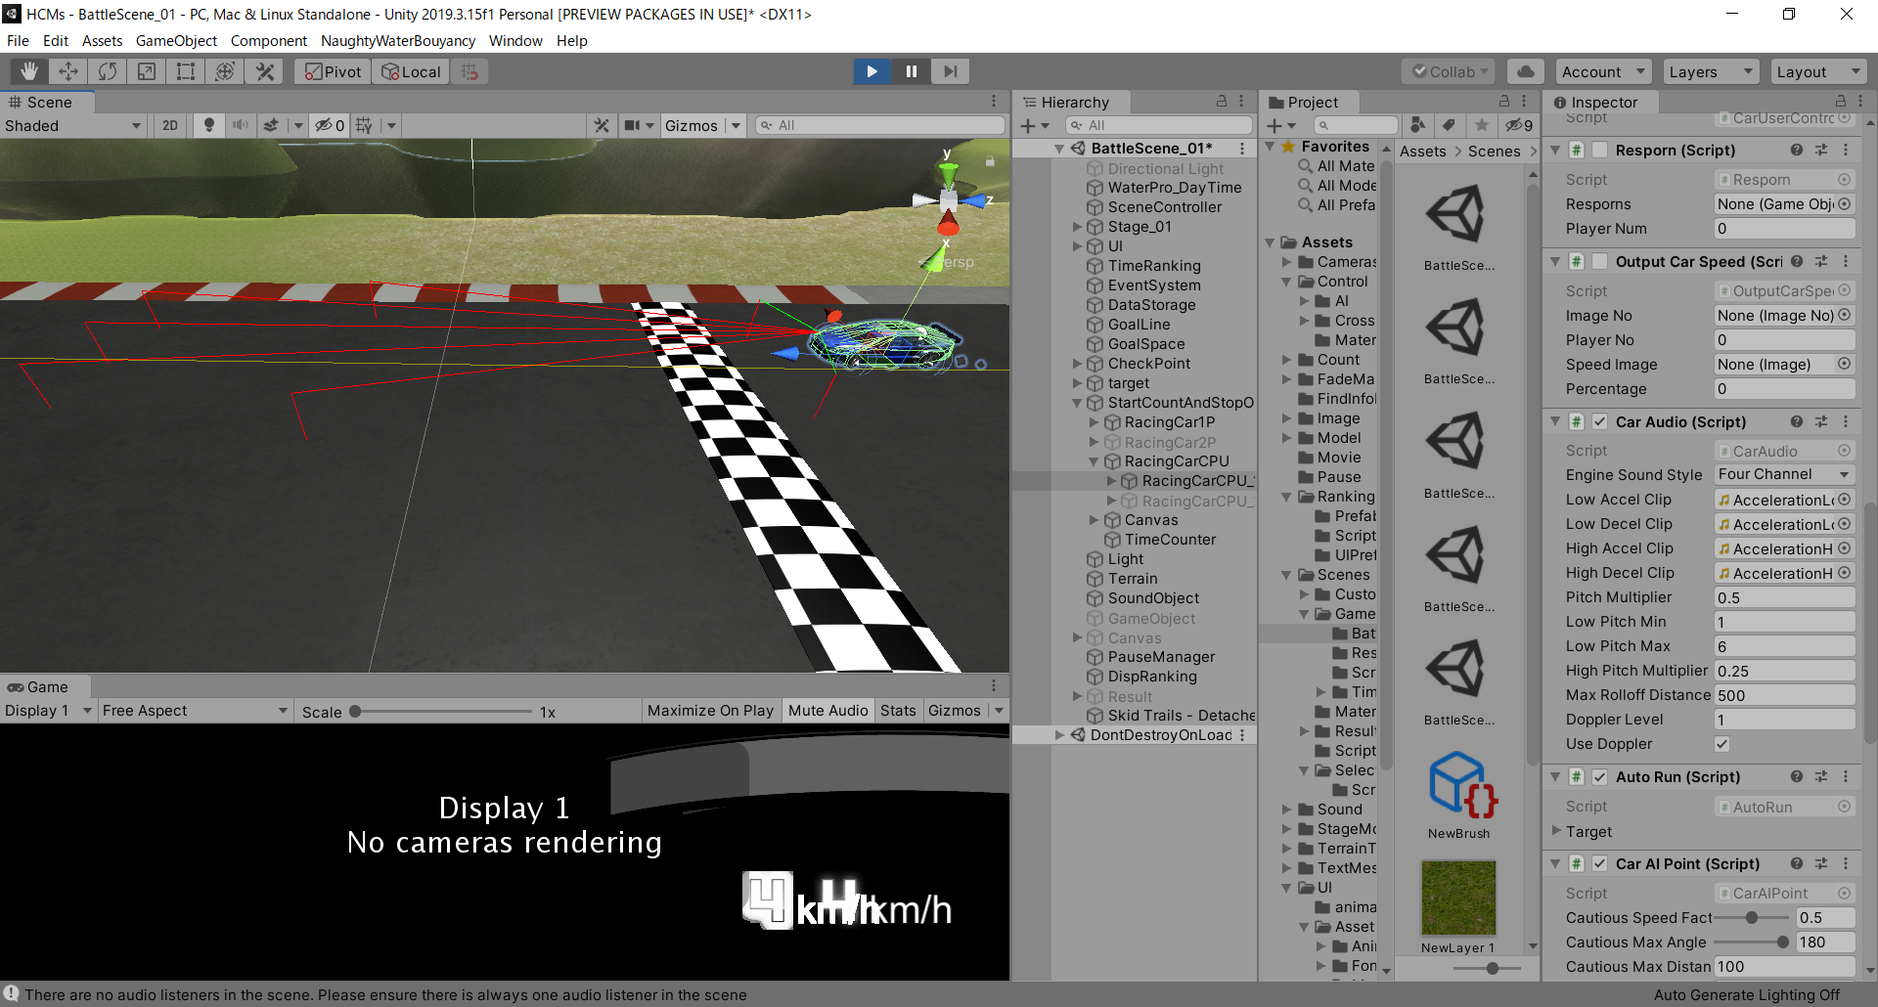
Never Trembling Race
CPUの実装
道路を検知して求める方法
UnityのRaycastという機能を使って検知をしました。
③左右の地面への判定
がなくなったとき、離れた
レイに応じたカーブ量を
求めます。
①レイを車体から左右と正面へ飛ばします。
④正面のレイは判定が
ある間アクセルを踏み続け、
無くなったときに徐々に
ブレーキをかけます。
②そのレイから地面へレイを
飛ばし、その判定がある間は
地面が続いてると判断します。

Slide 5
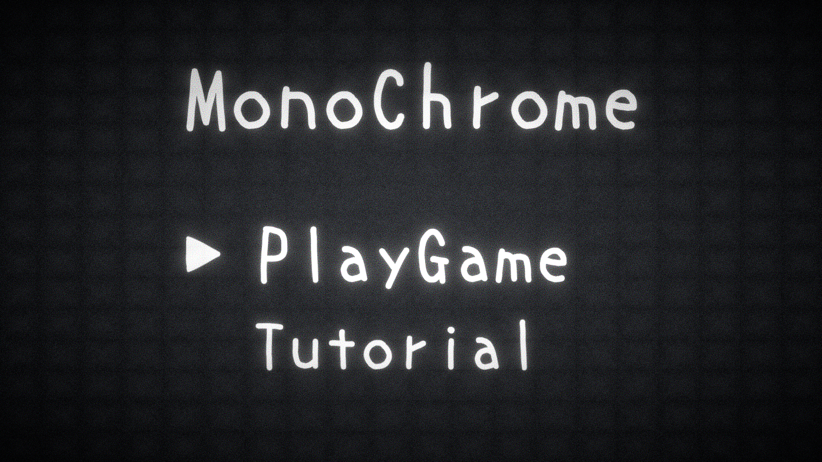
MonoChrome
使用言語 ： C#
使用エンジン ： Unity
制作期間 ： １週間制作人数 ： １人
１年生に作った作品のブラッシュアップとUnityの機能について触れるために作成しました。ポストエフェクトや砂嵐シェーダーの実装を特に頑張りました。

Slide 6
MonoChrome
タイトルの演出
Post Processing Stack v2の導入
Bloom
①レイを車体から左右と正面へ飛ばします。

Slide 7
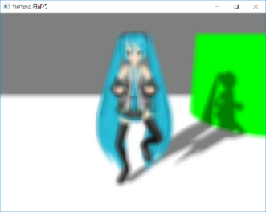
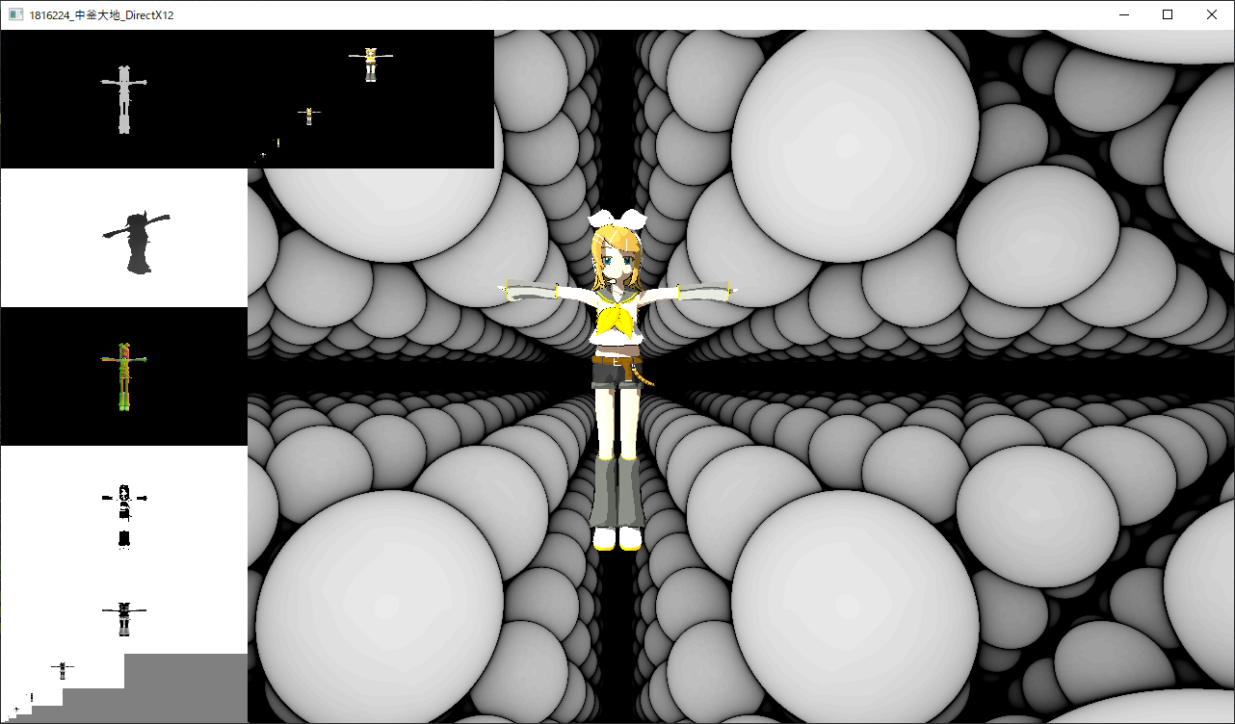
DirectX12
使用言語 ： C++,HLSL
使用API ： Unity
学習期間 ： ５か月
制作人数 ： １人
主にPCのゲーム開発でグラフィックAPIとして導入されているDirectX12の学習を行いました。UnityもDirectX12に移行しているので、今後の開発に役立つと思い学習しました。

Slide 8
～1年作品～

Slide 9
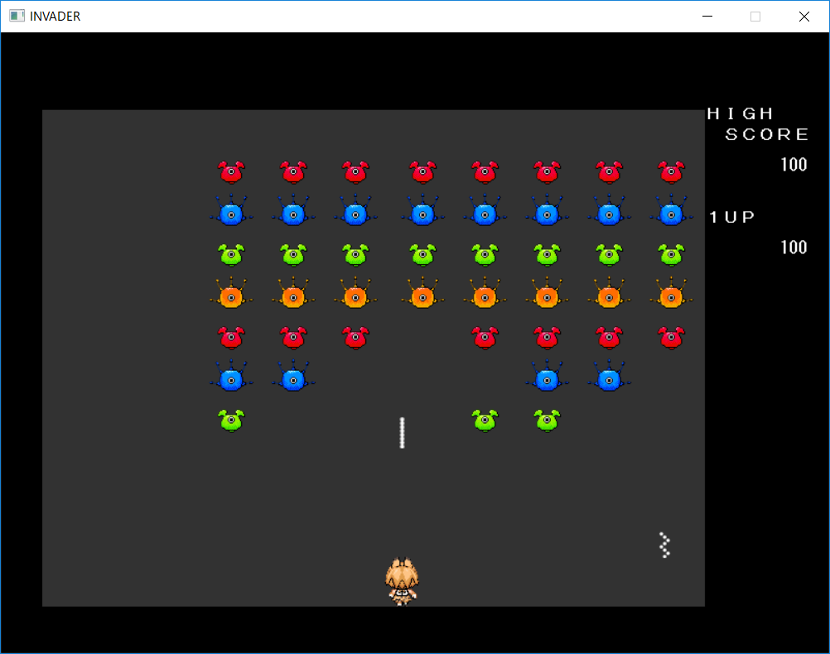
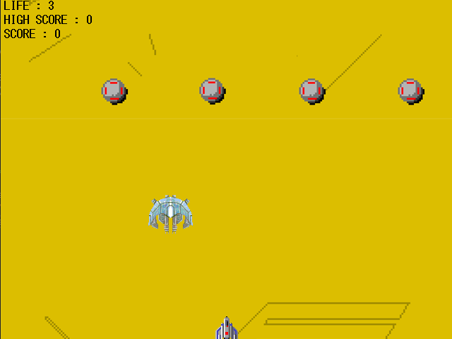
１年作品
シューティングゲーム
制作時期 ： 1年前期 使用言語：C
ライブラリ ： DXライブラリ
初めて作ったゲームです。
矩形同士の当たり判定や、背景のスクロールなどゲーム作りの基礎を学びました。
スペースインベーダー
制作時期 ： 1年後期 使用言語：C
ライブラリ ： DXライブラリ
インベーダーの特徴でもある独特な敵の動きを実装するために、移動方向の列から順に動くようにしました。

Slide 10
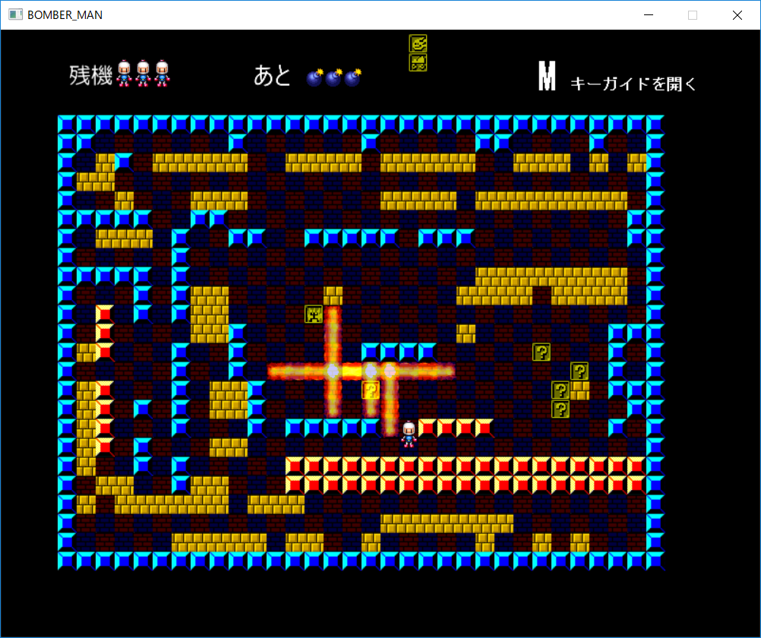
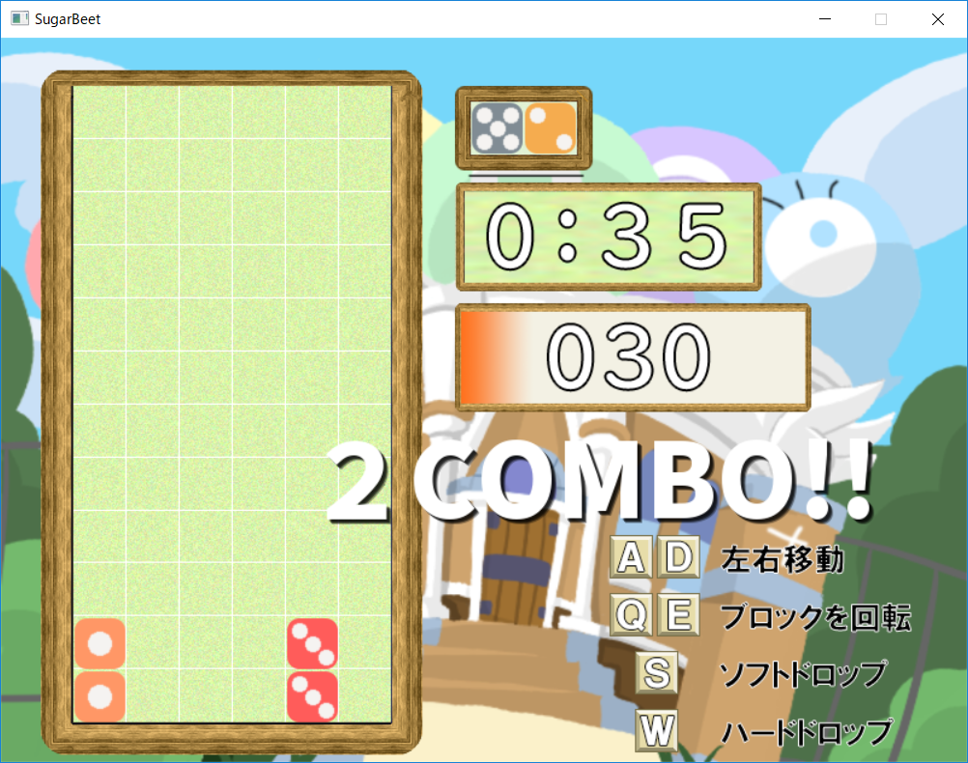
１年作品
ボンバーマン
制作時期 ： 1年後期 使用言語：C++
ライブラリ ： DXライブラリ
ゲームシーンでは、実際のボンバーマンにあるギミックの再現に力を入れました。
編集用のシーンではListを用いて巻き戻しや繰り返し機能の実装が大変でした。
Sugar beet
制作時期 ： 1年後期 使用言語：C++
ライブラリ ： DXライブラリ
1週間でグループで制作したゲームです。
主に描画周りを担当しました。
さいころの目を１０にすると消えるテトリスのようなゲームになりました。

Slide 11
～2年作品～

Slide 12
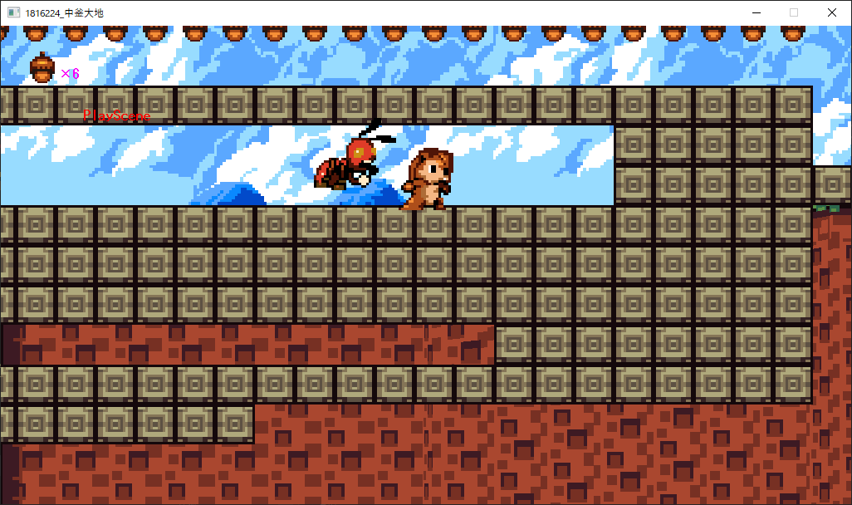
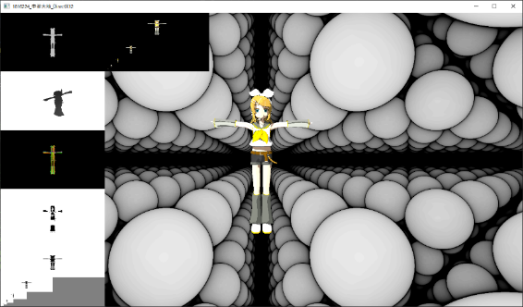
２年作品
リスのアクション
制作時期 ： ２年前期 使用言語：C++
ライブラリ ： DXライブラリ
ファクトリーメソッドパターンなどのデザインパターンを多く組み込んで作りました。オブジェクトの効率的な生成など今後のゲーム開発をよりよくする知識が多くつきました。
DirectX12
制作時期 ： ２年後期 使用言語：C++
API ： DirectX12
DirectX12を使ってモデルやエフェクトの表示ができるツールを作りました。
データ構造を読み取るところから始めてました。ヒープやパイプラインの考え方など理解に時間がかかる内容が多かったです。

Slide 13
～数学作品～

Slide 14
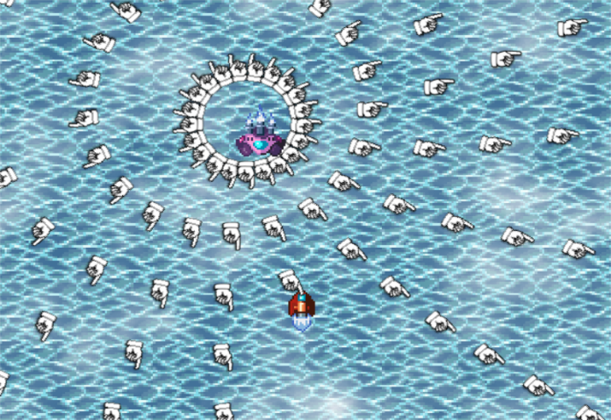
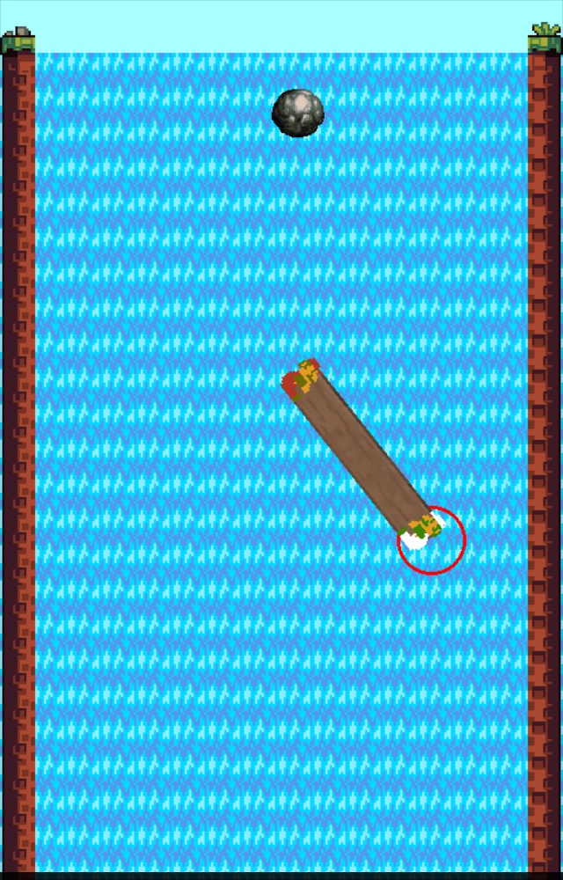
２年作品
シューティングゲーム
制作時期 ： ２年前期 使用言語：C
ライブラリ ： DXライブラリ
シューティングゲームを作りながら、矩形の当たり判定や、ベクトルを応用した攻撃の実装をしました。
落ちものゲーム
制作時期 ： ２年後期 使用言語：C
API ： DirectX12
このゲームでは、主にスクリーン上の回転について学習しました。
画像の描画をするうえで向きを変えたい場合などに役立ちました。

Slide 15
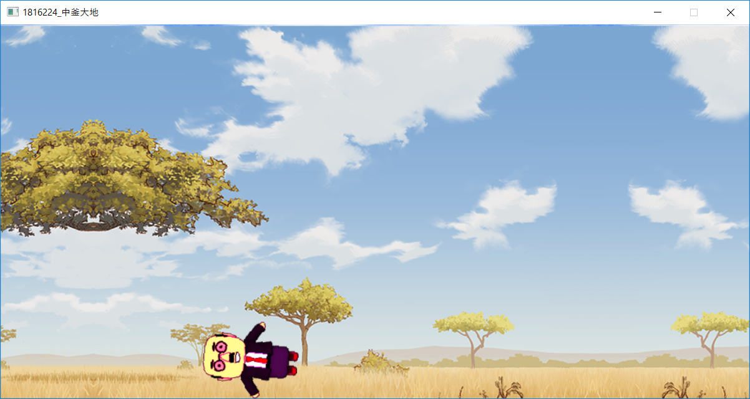
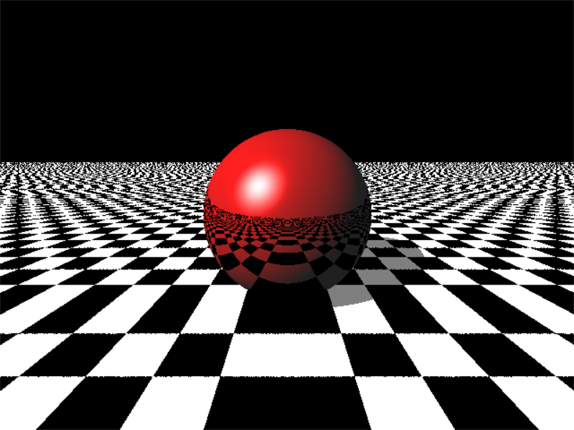
２年作品
おじスイング
制作時期 ： ２年前期 使用言語：C++
ライブラリ ： DXライブラリ
振り子運動や重力を実装する演習として制作しました。
放射線を描く物体の移動に触れて、物理演算を使うゲームの開発に役立ちました。
レイトレーシング
制作時期 ： ２年後期 使用言語：C++
ライブラリ ： DXライブラリ
レイトレーシングを実装しました。
光の反射や影の投射などを学びました。
レイマーチングに似ている部分があったのでスムーズにできました。

